Slide 1
ISAE-SUPAERO
Leader mondial de l’enseignement supérieur en ingénierie aérospatiale

Slide 2
Les chiffres clés en un coup d'œil
1909
35%
Etudiants étrangers
200
PhD Doctorants
650
Etudiants diplômés par an
130
Professeurs et Enseignants Chercheurs
> 100
Accords Académiques
1 700
Étudiants sur le campus
60 M€
Budget
Notes:
1909: la plus ancienne université / programme d'ingénierie aérospatiale au monde
1700 étudiants, principalement aux niveaux Master et PhD 200 doctorants en AE
Nous sommes 3 étoiles labellisés «Bienvenue en France» par Campus France

Slide 3
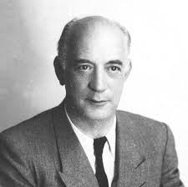
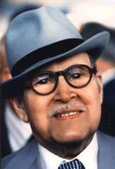
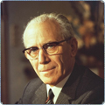
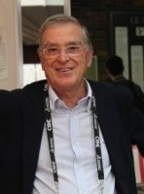
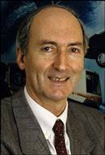
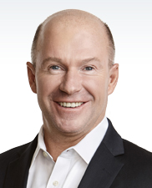
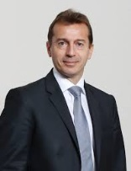
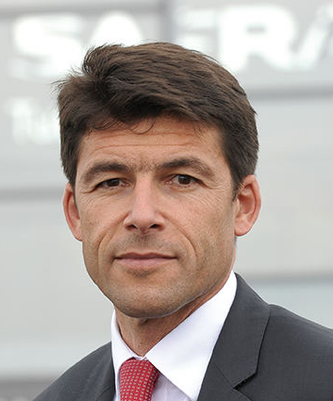
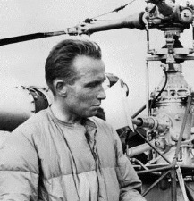
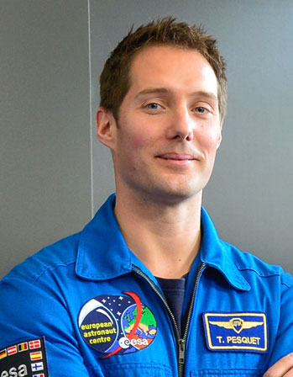
Depuis 1909, quelques alumni pionniers
ALUMNI RENOMMÉS
Henri Coanda
Créateur du premier avion à réaction
1911
1913
Marcel Bloch-Dassault
Fondateur de Dassault Aviation
Henri Ziegler
Un des fondateur d’Airbus et premier président
1931
Francis Bernard
Créateur de CATIA
Fondateur de Dassault Systèmes
1965
Frédéric d’Allest
Président et Directeur d’Ariane, président du CNES, 1er CEO Arianespace
1966
Alain Bellemare
Président de Bombardier
1985
Guillaume Faury
CEO AIRBUS
Bruno Even
Président de Safran Helicopter Engines
1992
Jean Boulet
Pilote test (helicopter)
17 records mondiaux et record d’altitude depuis 1972!
1944
2001
Thomas Pesquet
Astronaute
Notes:
Les plus célèbres
Marcel Dassault
Guillaume Faury, PDG AIRBUS
Thomas Pesquet, astronaute
Francis Bernard, créateur de CATIA et fondateur de Dassault Systems

Slide 5
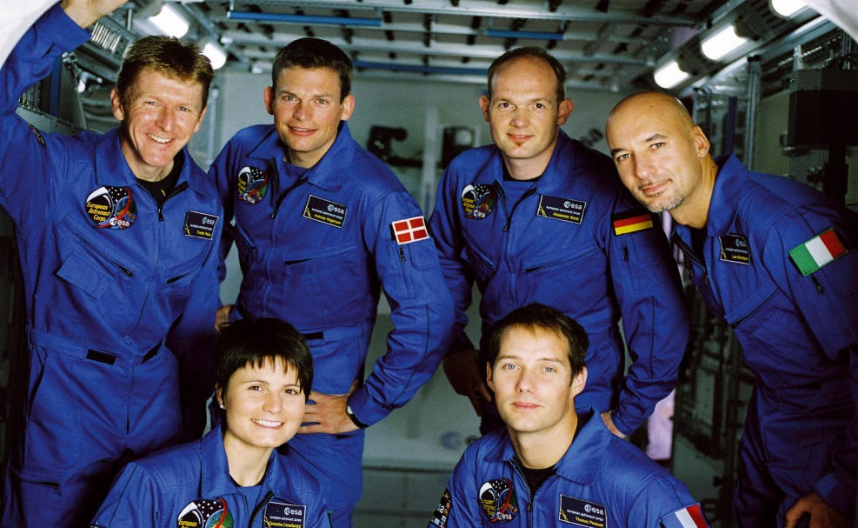
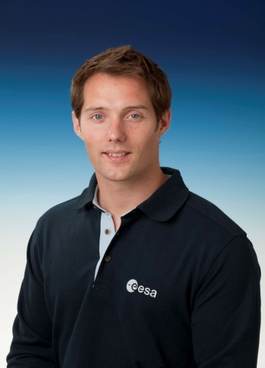
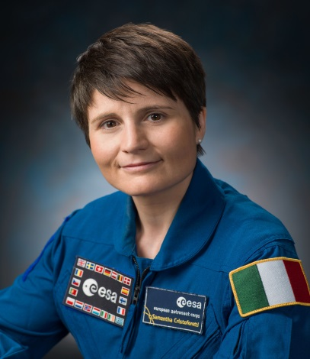
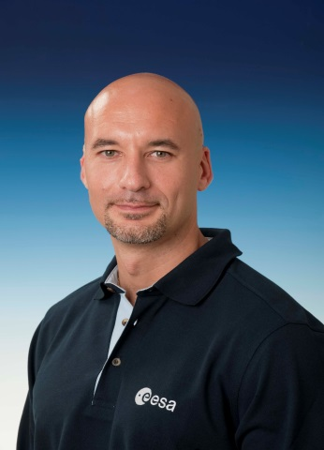
Le ciel n’a pas de limite
3 des 6 astronautes de la dernière sélection de l'ESA (Groupe ESA 2009) étaient à SUPAERO
Samantha Cristoforetti,
Italy,
Erasmus SUPAERO 2007
Thomas Pesquet,
France,
SUPAERO 2001
Luca Parmitano, Italy,
PMP ingénierie de tests en vol SUPAERO 2009
Notes:
3 des 6 astronautes européens sont passés par ISAE-SUPAERO
Thomas Pesquet comme ingénieur
Luca Parmitano: programme post-master en ingénierie de test en vol
Samantha Cristoforetti dans ERASMUS

Slide 6
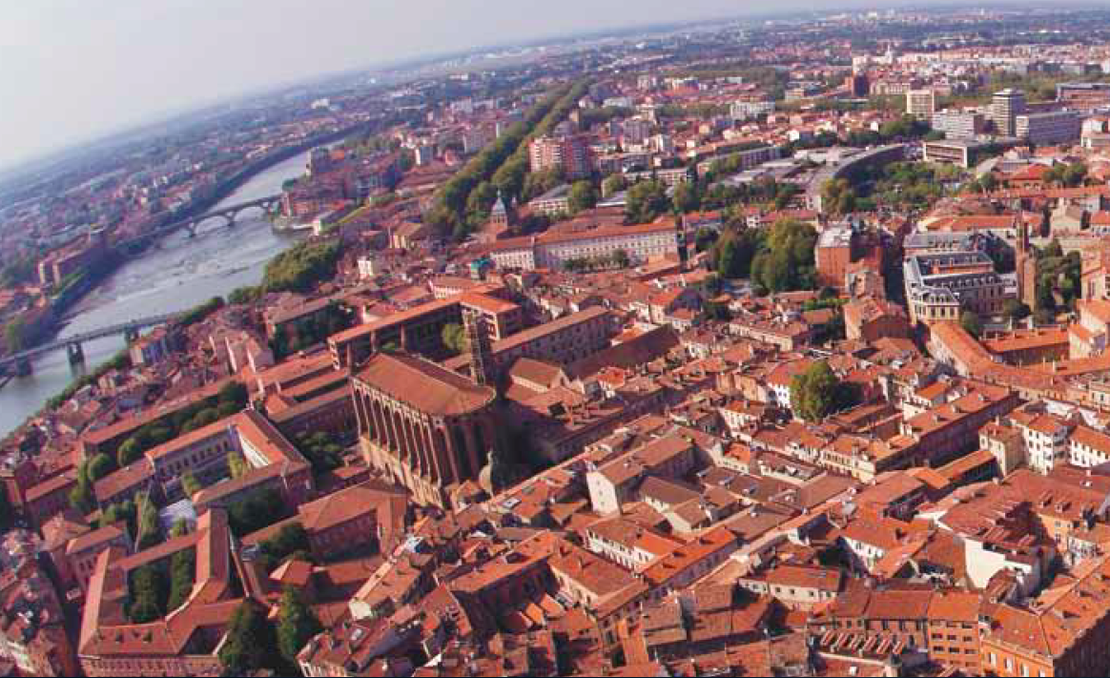
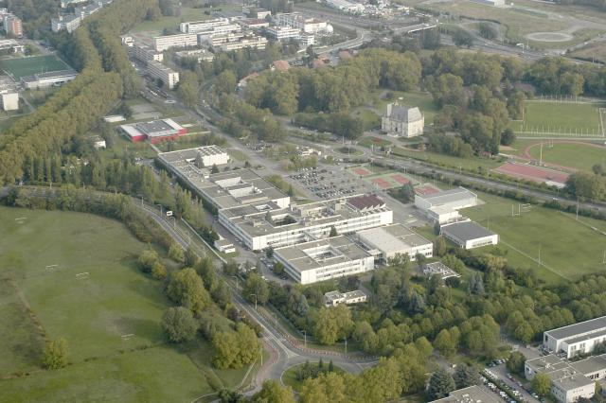
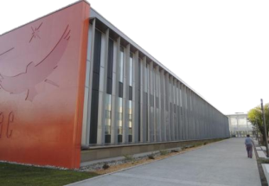
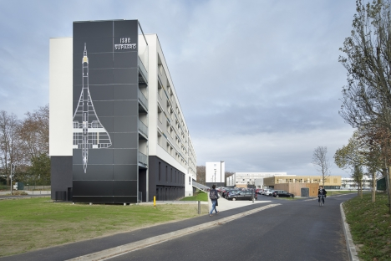
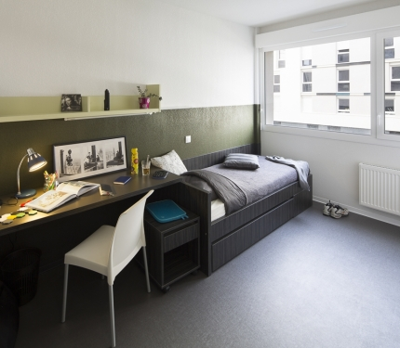
Toulouse
Toulouse, la seconde ville étudiante en france
Campus: 22 hectares
Résidence: 900 chambres étudiantes sur le campus
Notes:
De nombreuses installations pour les étudiants, en particulier les étudiants étrangers

Slide 7
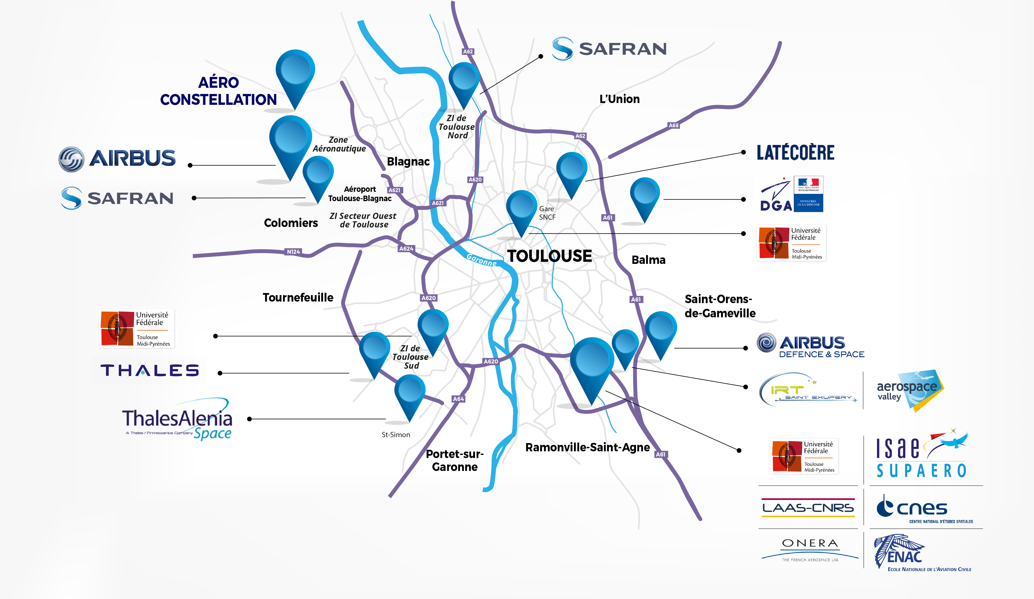
Toulouse: Capitale Européenne de l’Aerospatial
Notes:
25% des effectifs du secteur spatial sont au Siège d'AIRBUS à Toulouse
Toutes les industries de l’ingénierie aérospatiale sont présentes à Toulouse
Principal centre technique du CNES? L'Agence Spatiale Française

Slide 8
Environment Académique
Membre fondateur de l’Université Fédérale
(Université Fédérale de Toulouse Midi-Pyrénées)
115,000 students, 4,100 PhD students, 6,000 researchers, 2 Nobel Prizes
Notes:
L'une des plus grandes universités de France
N ° 1 dans le secteur aérospatial

Slide 9
Forts partenariats avec l’industrie
DEPUIS 2010, 15 CHAIRES OU DES PROGRAMMES DE SOUTIEN ONT ÉTÉ MIS EN PLACE AVEC NOS PARTENAIRES INDUSTRIELS
Avec le soutien de la Fondation ISAE-SUPAERO, créée en 2008
ISAE-SUPAERO /
8
Notes:
De nombreux industriels, de nombreux emplois

Slide 10
L’offre de formation
Prépa, X, Université
Ingénieur
ISAE-SUPAERO
1 programme | 3 ans | 300 diplômés
1 programme | 3 ans | 35 diplômés
5 programmes | 1 an | 30 diplômés
6 programmes | 3 ans | 50 diplômés
1 programme (en anglais) | 2 ans | 80 diplômés
15 programmes (12 en anglais) | 1 an | 200 diplômés
5 programmes (4 en anglais) | 5 à 12 semaines | 30 diplômés
IUT, BTS, Licence
Apprenti Ingénieur
CNAM-ISAE
Elèves ingénieurs
en 3e année
Masters
(ex masters recherche)
Ingénieurs, Masters
Doctorat
Bachelors étrangers
Master Aerospace Engineering
Ingénieurs, Masters, bachelors + exp. prof.
Mastères spécialisés
Professionnels
Certificats
34 programmes: 14 diplômes nationaux et 20 diplômes d’établissement
Présentation Institut
Août 2019
9
Notes:
Le système académique français avec:
2 programmes d'ingénierie
1 Master of Science en AE (en anglais)
15 programmes post-master
Un semestre (en anglais) en génie aéronautique, et niveau licence

Slide 11
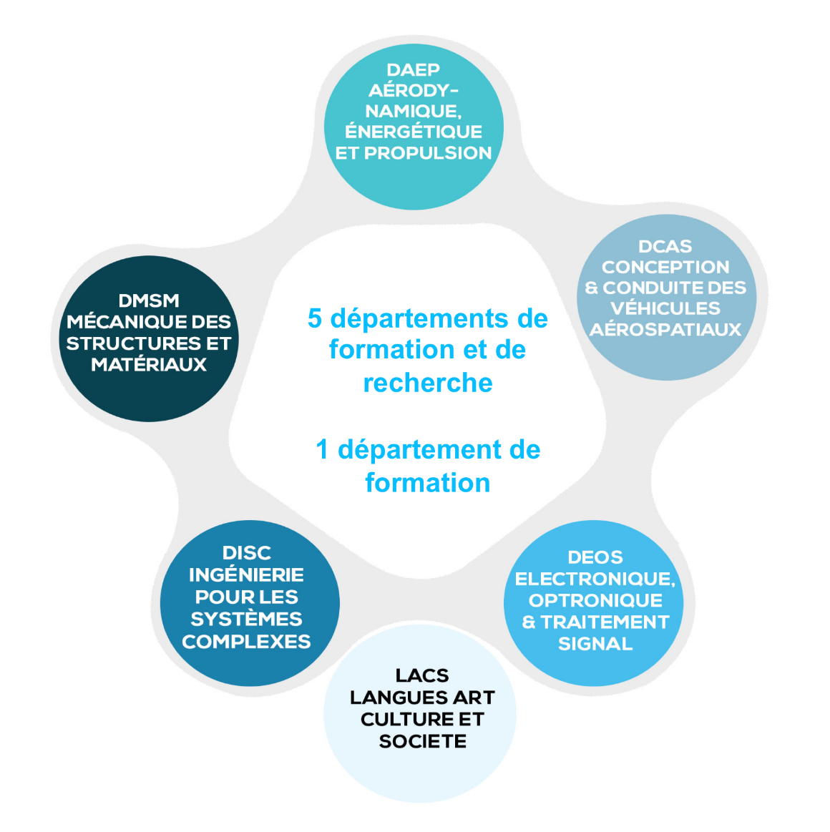
La Recherche à l’ISAE-SUPAERO
Notes:
5 départements de recherche et d'enseignement, plus un département de sciences humaines
Couvre toutes les disciplines liées à l'AE: génie mécanique, génie électrique, science des données, physique, mathématiques appliquées, etc.

Slide 12
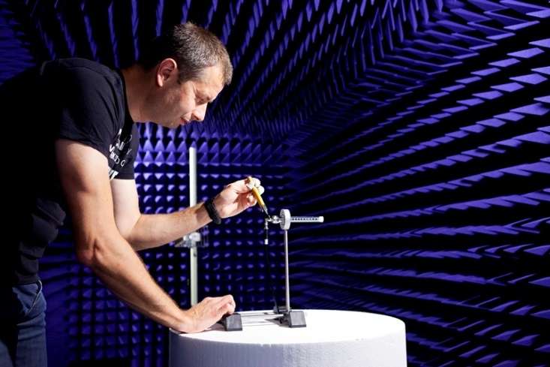
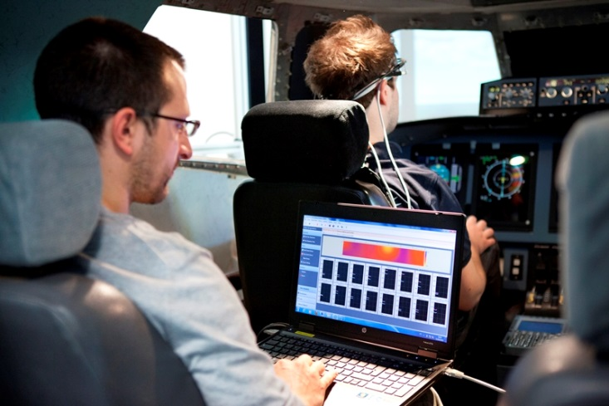
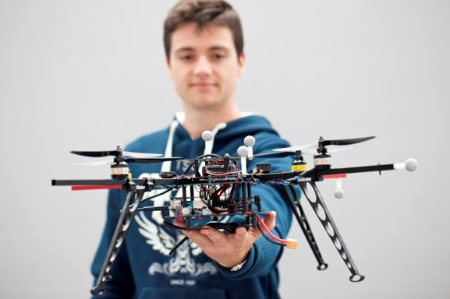
Équipement de pointe
Chambre anéchoïque
Simulateur à 6 essieux
Soufflerie aéro-acoustique
Des drones de toutes formes et utilisations
Notes:
De nombreuses installations sur le campus
Pour l'éducation et la recherche

Slide 13
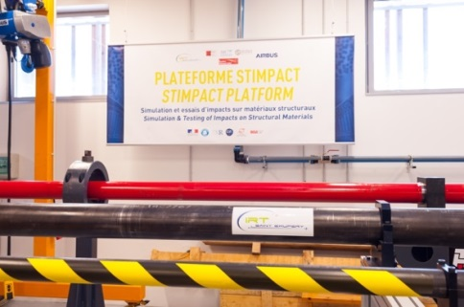
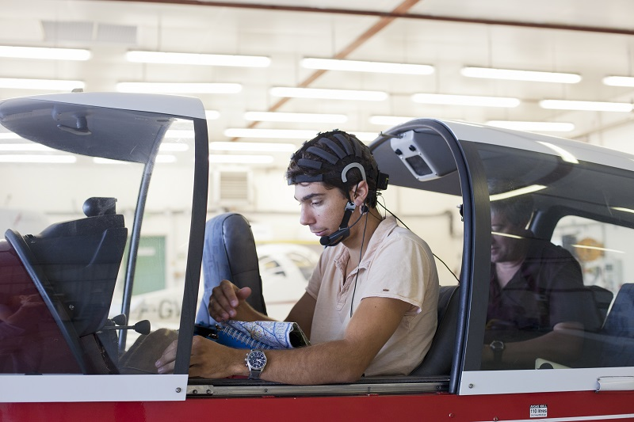
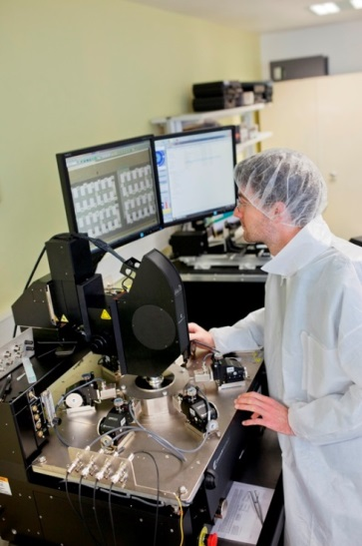
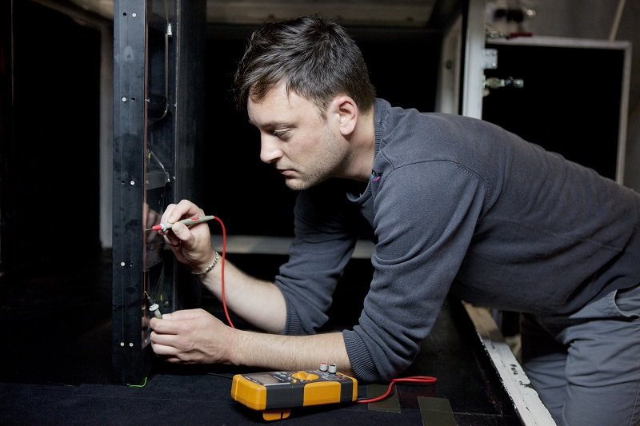
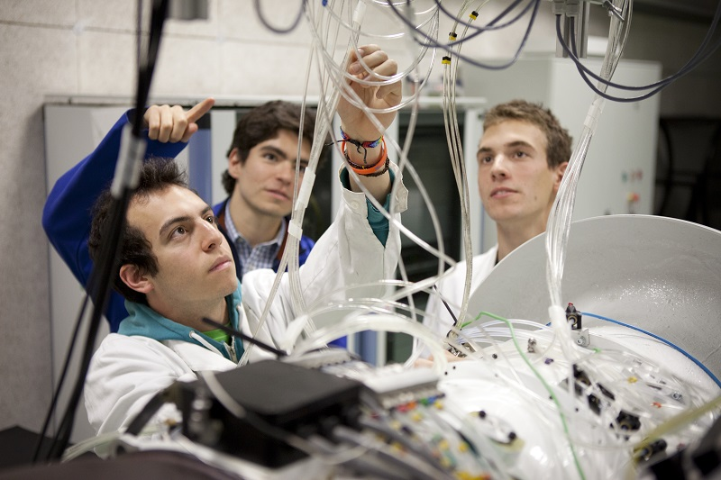
Équipement de pointe
Canons à gaz
Une flotte d'avions légers pour des expérimentations en vol
Salles blanches pour la microélectronique
Soufflerie SABRE
Banc d'essai de turbomoteur

Slide 14
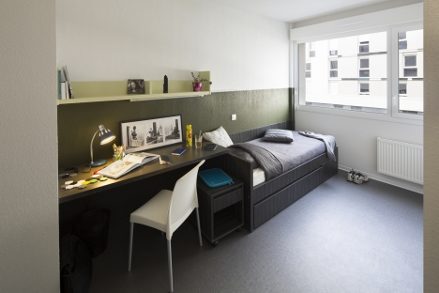
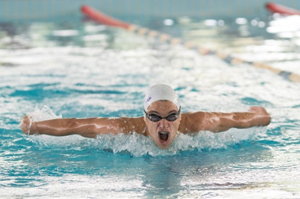
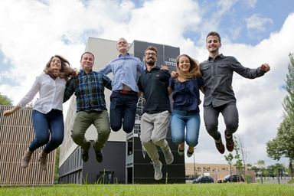
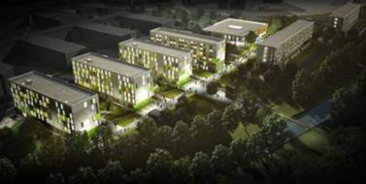
Un campus fun !
Logements étudiants, centre de formation et de nombreuses installations sportives et de loisirs sur un campus de 22 hectares
Notes:
De nombreuses installations sur le campus, également pour les étudiants étrangers: hébergements pas chers, restaurant, sports, arts, etc.

Slide 15
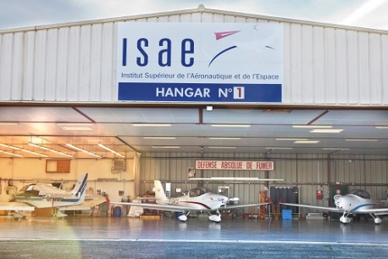
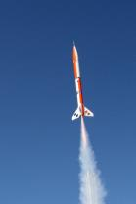
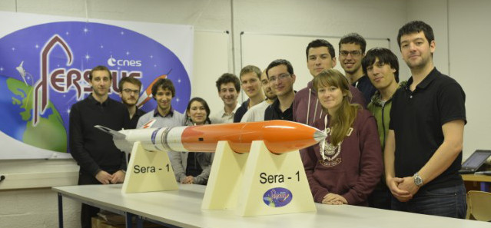
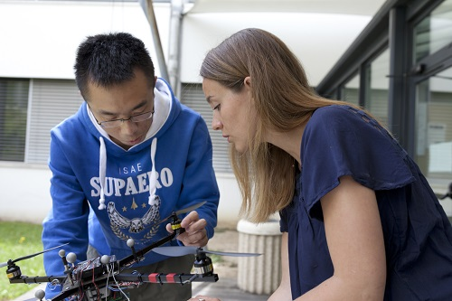
Une vie étudiante bien remplie !
Plus de 80 clubs et associations étudiantes
Drones, aeromodelling, robotics, space.
Arts : theater, improvision, debating, film, photography
Special events : Air expo, gala, supaerowing …
Sports : all!
Notes:
De nombreux clubs étudiants accessibles à tous les étudiants
Clubs scientifiques et techniques
Clubs de sport
Clubs d'art

Slide 16
Clubs & Associations
Tous les clubs…

Slide 17
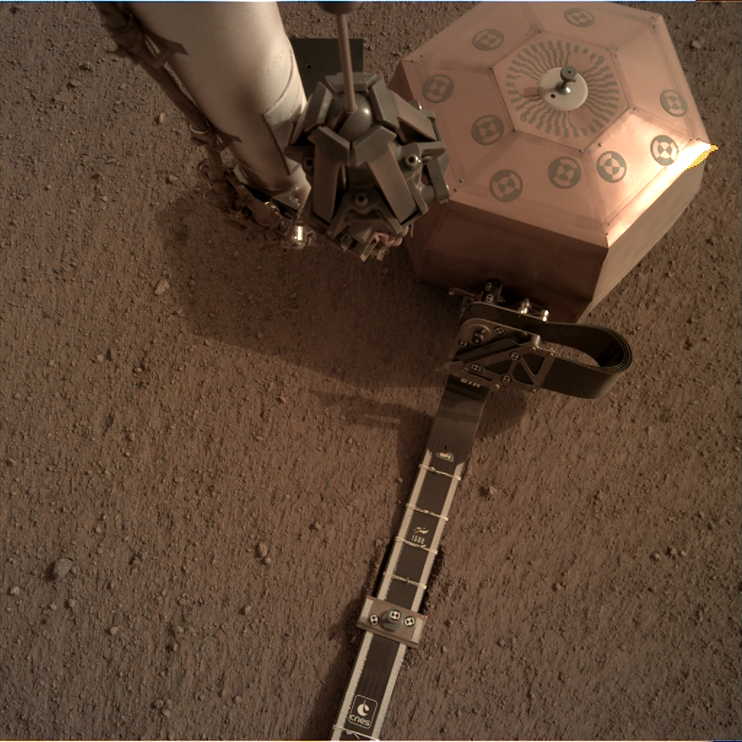
Notre logo est sur Mars
Notes:
Our logo is on Mars!!!

